Slide 1
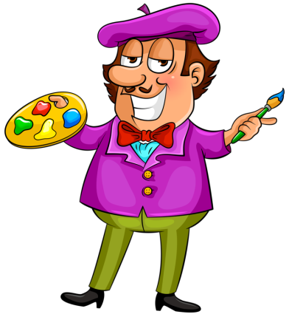
Интерактивная игра-тренажёр
С буквами и словами
«Художник-шутник»
Русский язык
1 класс
Автор:
Баева Наталья Владимировна,
учитель начальных классов
МКОУ «Новоярковская СОШ»
Каменского района Алтайского края

Slide 2
Здравствуйте, ребята!
Люблю я очень рисовать, а ещё в слова играть. На картинку посмотрите и букву в слове замените.
Желаю удачи!

Slide 3
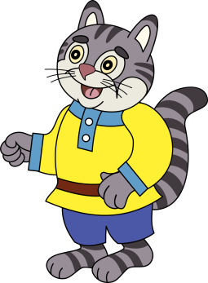
кит
о
о
а
у

Slide 4
люк
у
а
о
у

Slide 5
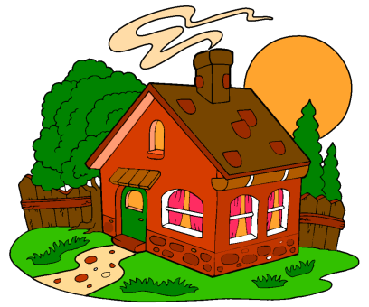
сом
д
д
л
к

Slide 6
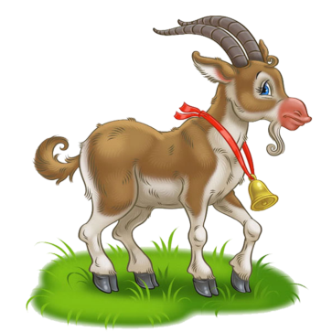
коса
з
и
з
р

Slide 7
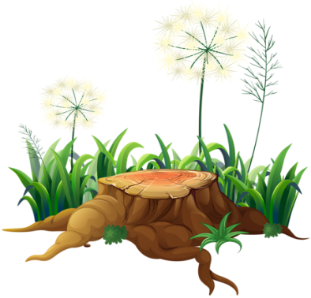
день
п
л
п
и

Slide 8
козы
р
р
м
л

Slide 9
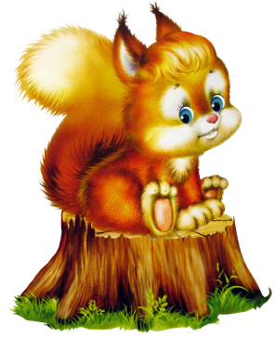
булка
е
а
д
е

Slide 10
мышка
и
а
и
о

Slide 11
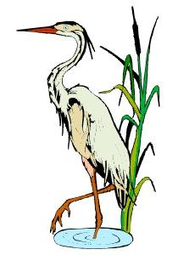
капля
ц
ы
ц
и

Slide 12
диктор
о
а
е
о

Slide 13
Источники информации
Кот
Мольберт
Коза
Цапля
Мишка
Белка
Розы
Пень
Лук
Художник
Фон
Дом
Доктор
Звук записан с помощью программы Audacity

